Slide 1
BASAL
Agua para el Desarrollo
CONTENIDOS TÉCNICOS
Reunión en La Habana 16-20 junio 2014 Water Resources Unit Institute for Environment and Sustainability Joint Research Centre (JRC)

Slide 2
Indice de contenidos
Día 1, lunes 16 | Resumen de avances en el modelo preliminar Identificación de principales problemas y necesidades de la capacitación Resumen de contenidos a desarrollar y materiales disponibles
Día 2, martes 17 | Pre-procesamiento de datos y automatización de SIG Reconstrucción del modelo en WEAP y debate : esquematización de la red hídrica, entrada de datos, vista de resultados y de escenarios Adaptación del esquema de la contraparte cubana
Día 3, miércoles 18 | Verificación del modelo Reporte de cambios en el modelo
Día 4, jueves 19 | Modelización de aguas subterráneas Programación de tareas
Día 5, viernes 20 | Programación de tareas

Slide 3
¿DÓNDE NOS ENCONTRAMOS?
Avances de José Luis en modelización WEAP
+
Datos espaciales por Tatiana y Elieser
+
Resultados presentados por Teresa
+
Modelo orientativo JRC
=
¡Este modelo va cogiendo ritmo!

Slide 4
Avances en el modelo preliminar para Los Palacios
Pre-procesamiento muy básico desde SIG para delimitación de cuencas y sitios de demanda
Esquematización de elementos de la red hídrica
Entrada y organización de datos
Generación de escenarios
Valoración de resultados simulación
Notes:
Clarificar que en el documento el preprocesamiento aparece al principio

Slide 5
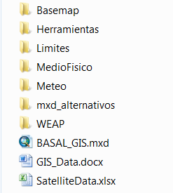
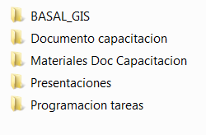
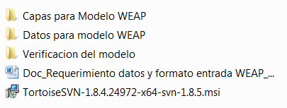
Materiales disponibles
-Guías WEAP
-CD capacitacion Cuba

Slide 6
Doc_capacitacion_Cuba_Junio_2014
Contenidos:
Capacitación con WEAP
Preprocesamiento con SIG automatizado
Modelización de aguas subterráneas denso-dependiente
SIG-BASAL: Recopilación e integración de datos
Se trata de un borrador de trabajo para:
Reportar avances hasta el momento
Usar como referencia en la capacitación y posterior desarrollo del modelo

Slide 7
Día 2
Reconstrucción del modelo en WEAP y debate:
Esquematización de la red hídrica
Entrada de datos
Vista de resultados y de escenarios
Adaptación del esquema de la contraparte cubana

Slide 8
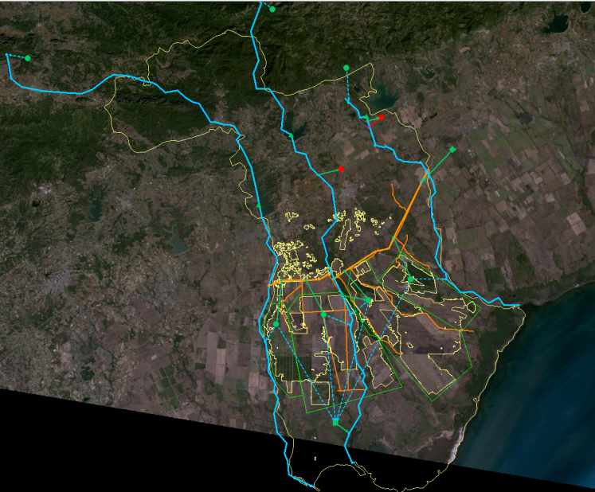
Preprocesamiento desde SIG
(sección 2.2. documento)
Delimitación cuencas de cabecera
Delimitación sitios de demanda agrícola

Slide 9
Preprocesamiento desde SIG
(sección 2.2. documento)
Obtener capas de referencia para el modelo
Delimitar las zonas climáticas (2.2.2)
Delimitar las áreas de recarga en las cabeceras de los ríos; calcular sus áreas; y asignarles las variables climáticas correspondientes (2.2.3)
Delimitar los sitios de demanda agrícola; calcular sus áreas; y asignarles las variables climáticas correspondientes (en caso de que sean modelizados como catchments en WEAP) (2.2.4)
Notes:
Clarificar que en el documento el preprocesamiento aparece al principio

Slide 10
Cuencas de cabecera y sitios de demanda
(secciones 2.2.3 y 2.2.4 documento)
Delimitación, asignación variables climáticas y cálculo área
Notes:
Clarificar que en el documento el preprocesamiento aparece al principio

Slide 11
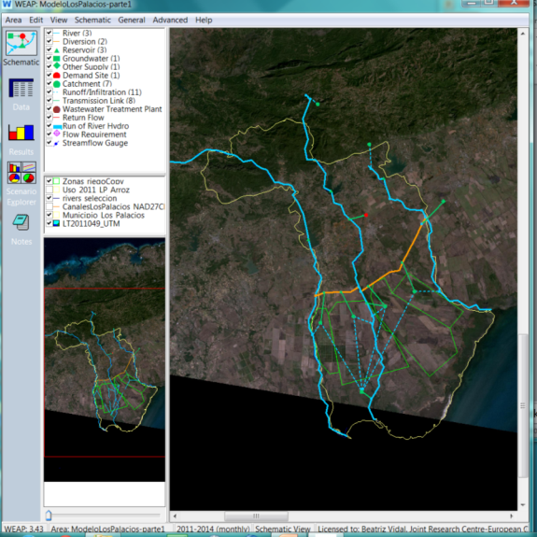
Esquematización de la red hídrica
(sección 2.3 en documento)
Hidrología
Red de manejo
Sitios de demanda
Modelo y versión modelo: ModeloLosPalacios-parte 1, ultima versión

Slide 12
Key assumptions y elementos de la red hídrica
(secciones 2.3.2 y 2.3.3)
Construcción de las Key Assumptions (2.3.2):
P, normas riego, Kc, Consumo urbano per capita, rendimiento agricola, Et ref
Construcción elementos de la red hídrica (2.3.3)
Ríos Bacunagua, Los Palacios, San Diego
Áreas de recarga en cabecera de los ríos
Infiltración/escorrentía desde las áreas de recarga de los ríos a los ríos
Embalse Bacunagua, Los Palacios y Juventud (asociada al rio San Diego)
Municipio de Los Palacios
Cultivos de arroz
Canales de riego
Infiltración/escorrentía desde los cultivos de arroz
Acuífero
Descarga del acuífero
Notes:
Clarificar que en el documento el preprocesamiento aparece al principio

Slide 13
Uso de la información espacial de WEAP desde SIG
(sección 2.4)
Shapefiles WEAPArc.shp y WEAPNode.shp
en la de la carpeta WEAP areas
Notes:
Clarificar que en el documento el preprocesamiento aparece al principio

Slide 14
Entrada y organización de datos
(sección 2.5 documento)
Current accounts (año 2011) y escenarios (2.5.1)
Tipos de entrada de datos en WEAP
Sección 3 del Documento de requerimiento de datos y formatos en WEAP, ver la nueva versión!
Entrada de datos desde archivo (2.5.2)
Entrada de datos para el current accounts (2.5.3)
Modelo y versión modelo: ModeloLosPalacios-parte 1, v1

Slide 15
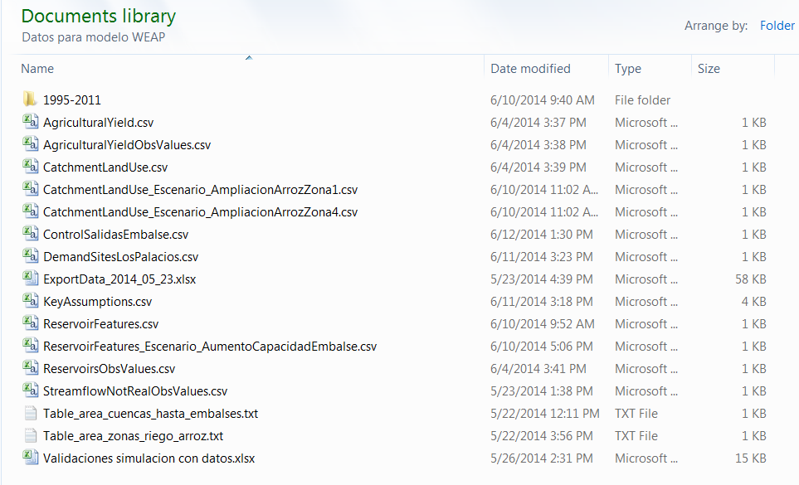
Entrada de datos
(sección 2.5 documento)
Desde archivo de texto en formato csv. Más detalles en la Sección 3.1 del Documento de requerimiento de datos y formatos en WEAP
Desde la opcion Export expressions to Excel

Slide 16
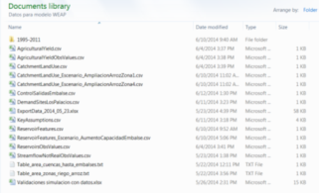
Sugerencia organización de datos
Entrada desde archivos csv, clasificados por temáticas
Inclusión de una fila con el campo ID, que permita identificar el dato
Ejemplo: KeyAssumptions.csv
Hoja de Excel de descripción de los datos, con referencia siempre al ID contenido en los archivos csv.
Ejemplo: DatosBASAL_v1.xlsx

Slide 17
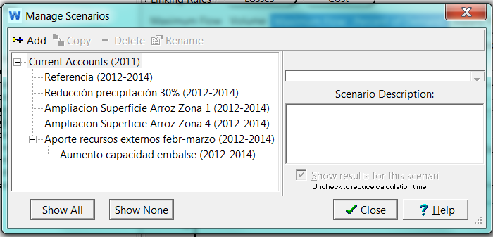
Construccion de escenarios
(sección 2.5.4 documento)
Construcción de escenarios, 2012-2014
Modelo y versión modelo: ModeloLosPalacios-parte 1, 6 escenarios

Slide 18
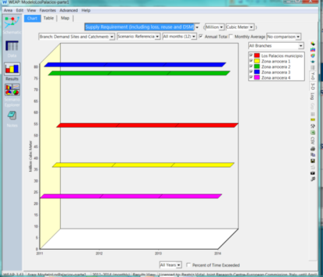
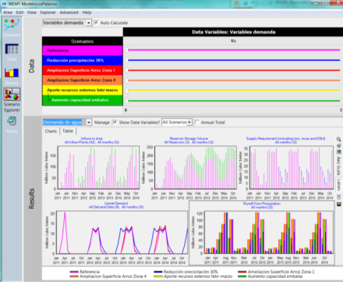
Exploración de resultados
(sección 2.6)
-Vista Scenario explorer (sección 2.6.2)
-Vista Results
(sección 2.6.1)
Modelo y versión modelo: ModeloLosPalacios, v10

Slide 19
Vista Results (sección 2.6.1)
Seguir pasos de la sección 2.6.1.

Slide 20
Vista Scenario explorer (sección 2.6.2)
Seguir pasos de la sección 2.6.2.

